Slide 1
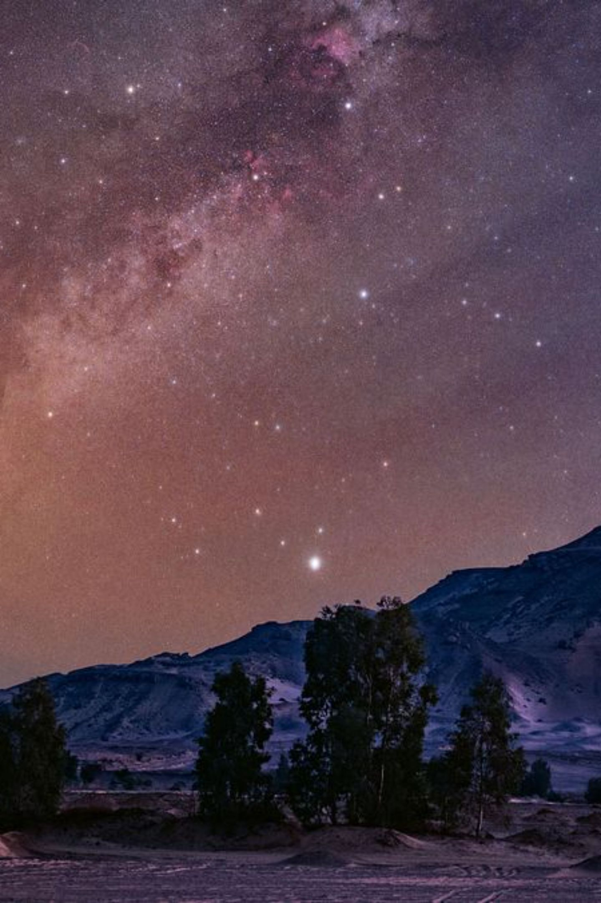
Значение астрономии
Астрономия — наука о Вселенной, небесных телах, их движении, строении, происхождении и развитии.
АСТРОНОМИЯ · 11 КЛАСС

Slide 2
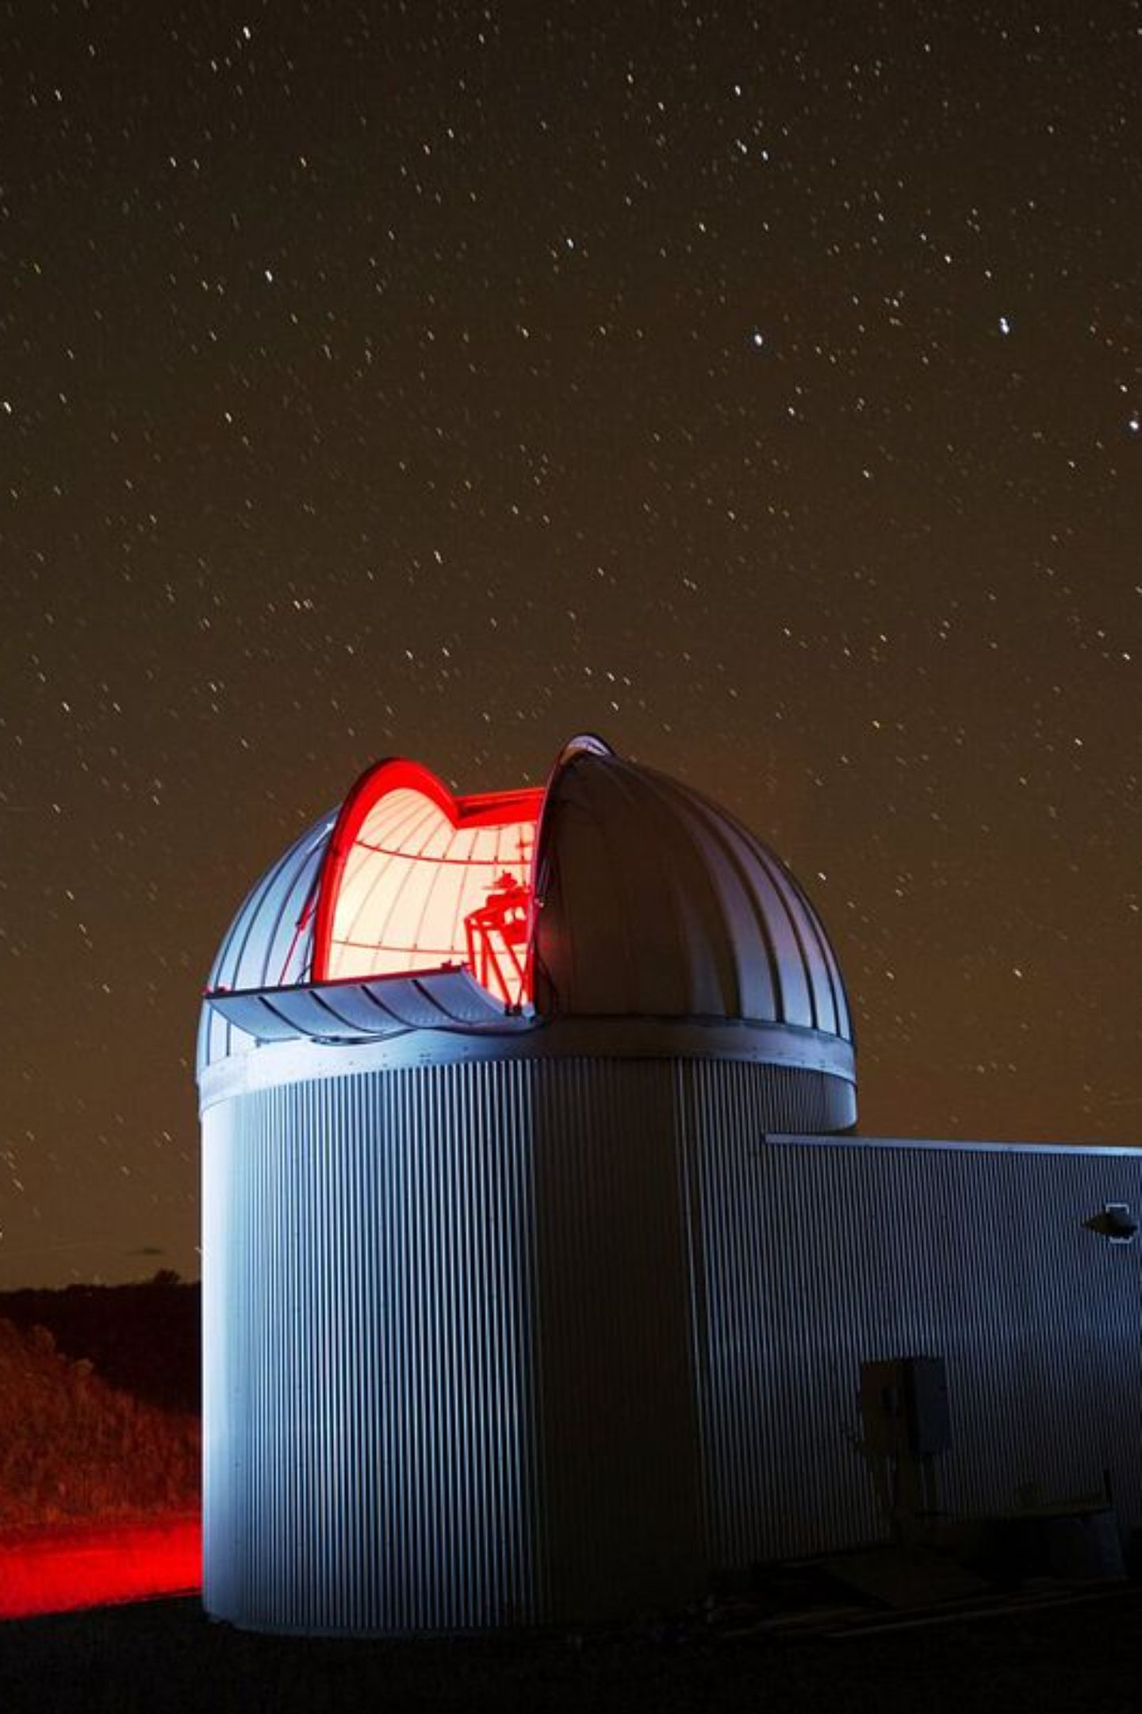

Что изучает астрономия?
Астрономы наблюдают космические объекты с помощью телескопов и космических аппаратов, анализируют данные и строят модели процессов во Вселенной.
🌟 Звёзды и планеты
Солнце, Луна, экзопланеты
☄️ Малые тела
Кометы, астероиды, метеоры
🌀 Галактики
Туманности, чёрные дыры
🌌 Вселенная
Происхождение и эволюция
Главная особенность астрономии — она помогает человеку понять, как устроено окружающее нас космическое пространство.

Slide 3
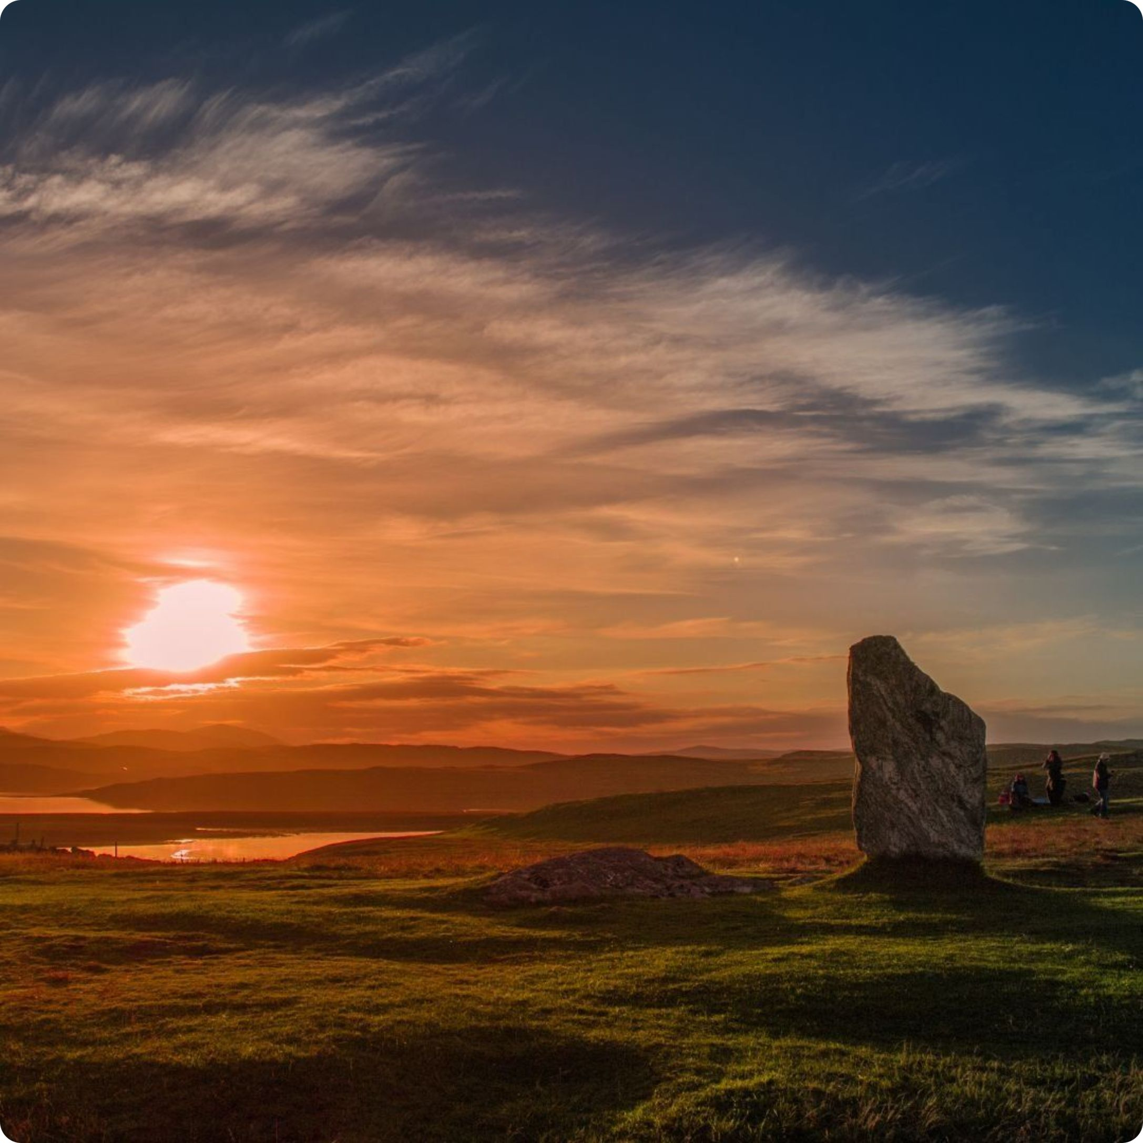




Астрономия в жизни древнего человека
Астрономия появилась ещё в глубокой древности. Наблюдения за небом помогали людям решать самые практические задачи.
Вывод: первые астрономические знания возникли из практических потребностей человека.
Календари и время
Земледелие
Навигация
Определение времён года, суток и сезонов
Планирование посевных и уборочных работ
Ориентирование по звёздам в дальних путешествиях

Slide 4

Астрономия и измерение времени
Наблюдения за небесными телами стали основой всех систем отсчёта времени. Каждый астрономический цикл лёг в основу единицы измерения.
Месяц
Сутки
Год
Единицы времени
Современные календари по-прежнему связаны с астрономическими движениями, хотя для точного измерения времени сегодня используются атомные часы и спутниковые системы.

Slide 5
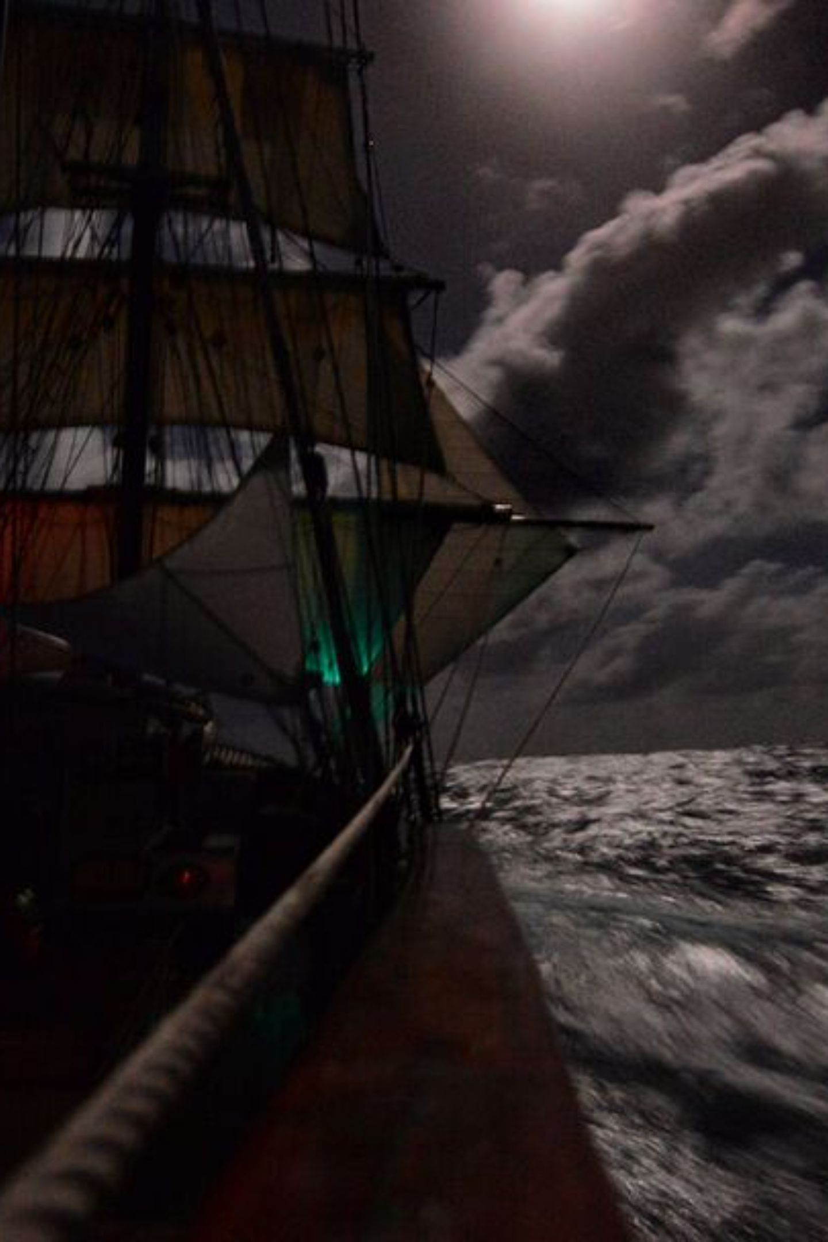


Астрономия и навигация
🧭 Древняя навигация
До появления современных систем мореплаватели определяли своё положение по Солнцу и звёздам. Полярная звезда указывала направление на север в Северном полушарии.
🛰️ Современные технологии
Сегодня для навигации используются спутниковые системы — GPS, ГЛОНАСС, Galileo. Их работа напрямую связана с космической техникой и знаниями о движении небесных тел.

Slide 6
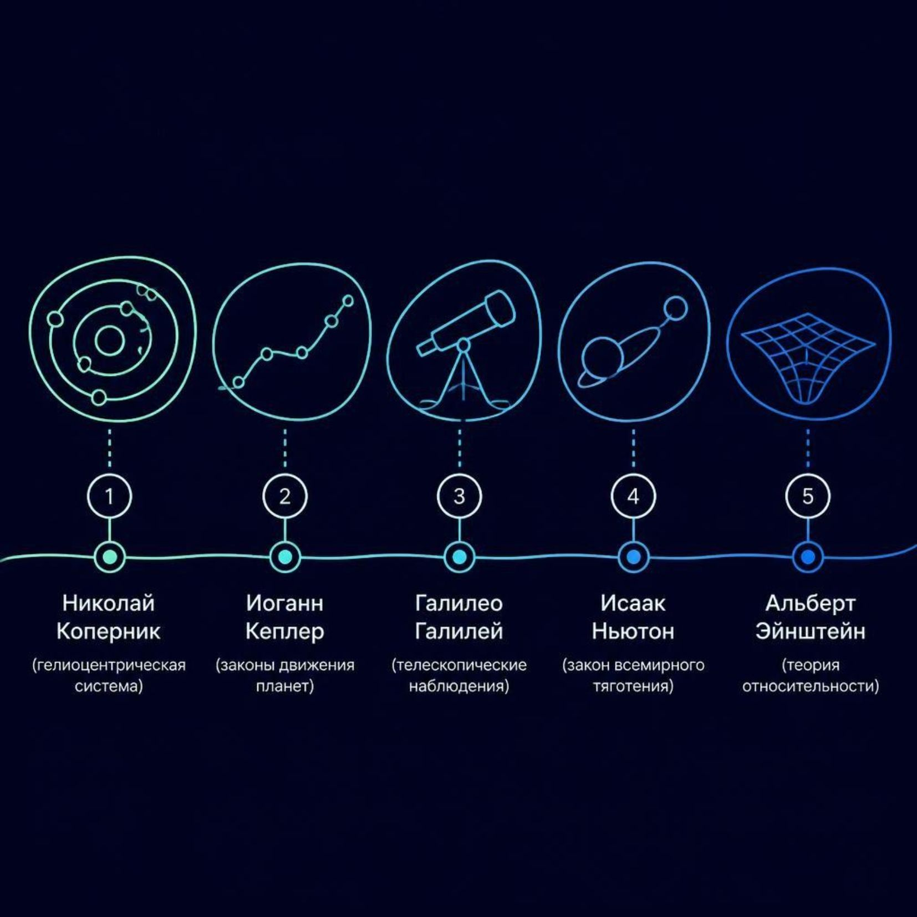
Астрономия и развитие физики
Наука, рождённая из наблюдений
Изучая движение планет и небесных тел, учёные сформулировали фундаментальные физические законы.
Законы Кеплера описывают движение планет, а теория всемирного тяготения Ньютона объясняет, почему небесные тела движутся по определённым орбитам.
Исследование космоса — двигатель фундаментальной науки.

Slide 7
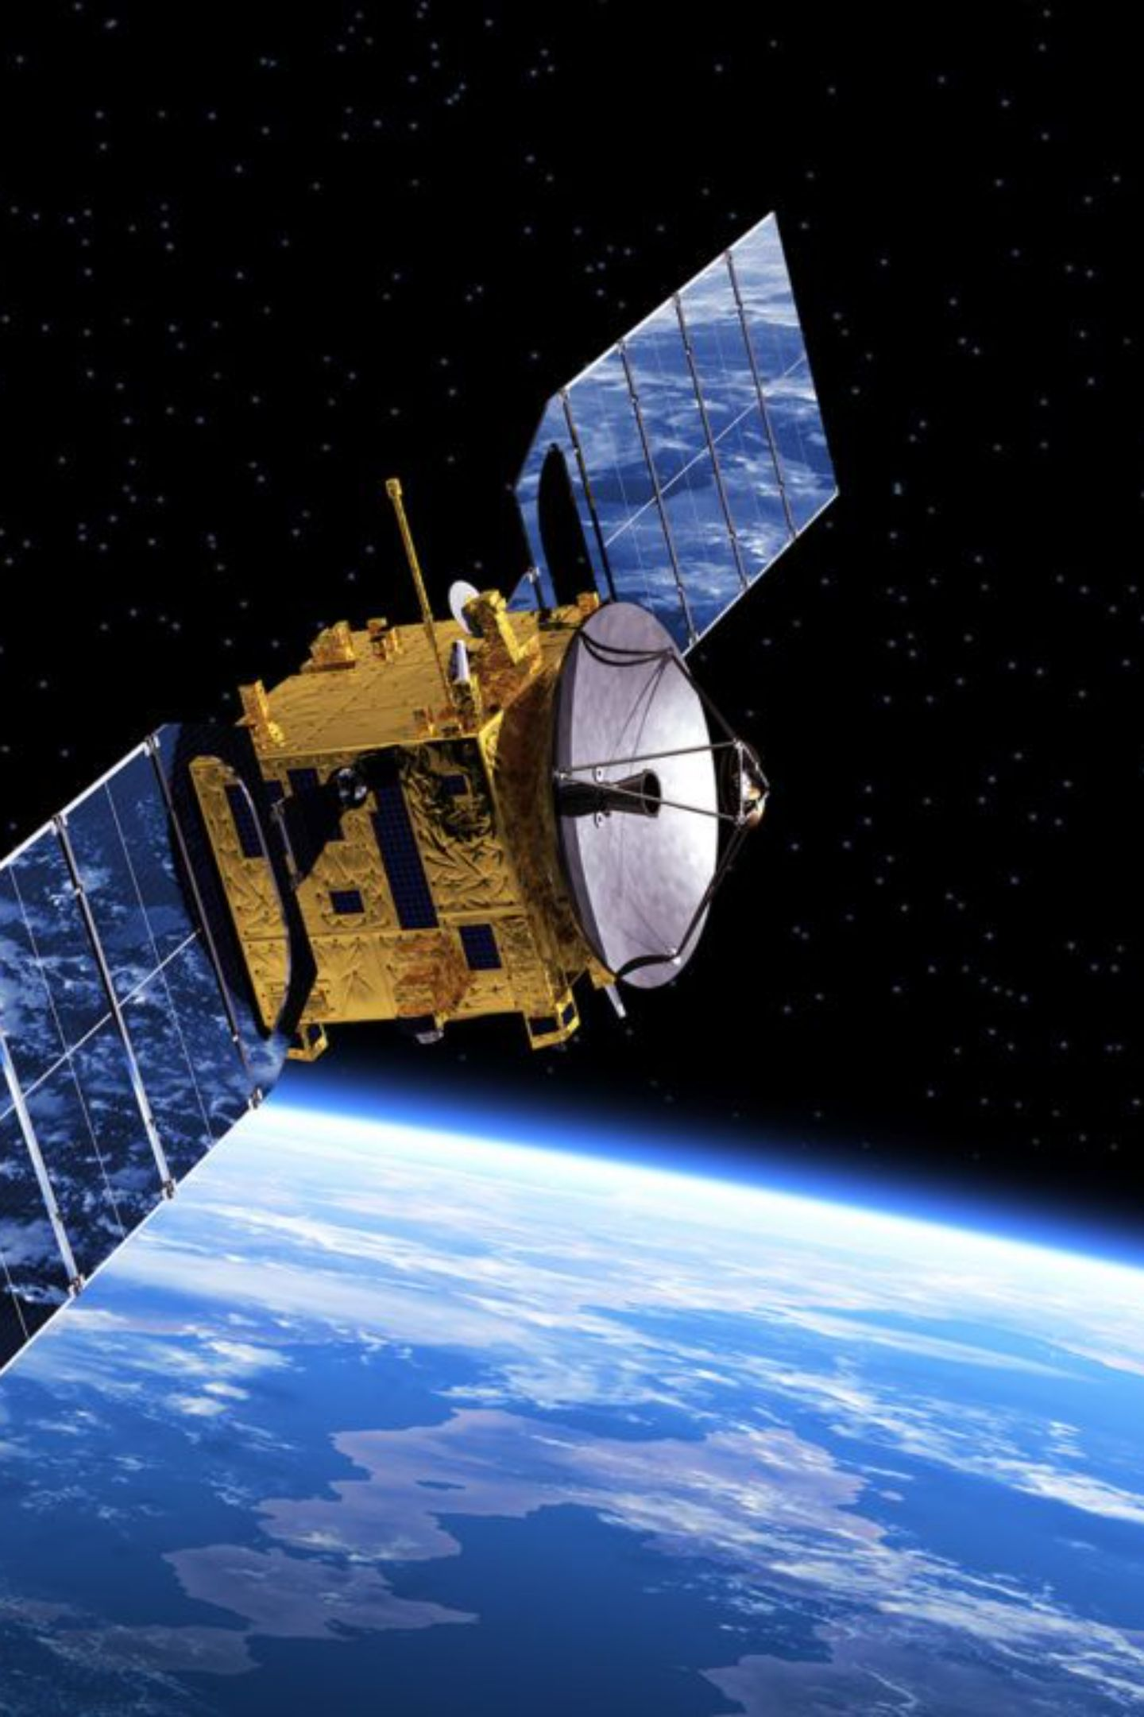
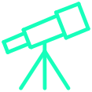



Астрономия и современные технологии
Космические исследования стимулируют развитие технологий, которые проникают в повседневную жизнь.
Оптика и телескопы
Совершенствование оптических систем и методов обработки изображений
Спутниковая связь
Глобальная связь, интернет, телевещание
Прогноз погоды
Мониторинг климата и природных явлений из космоса
Вычисления
Развитие компьютерных технологий для обработки космических данных

Slide 8
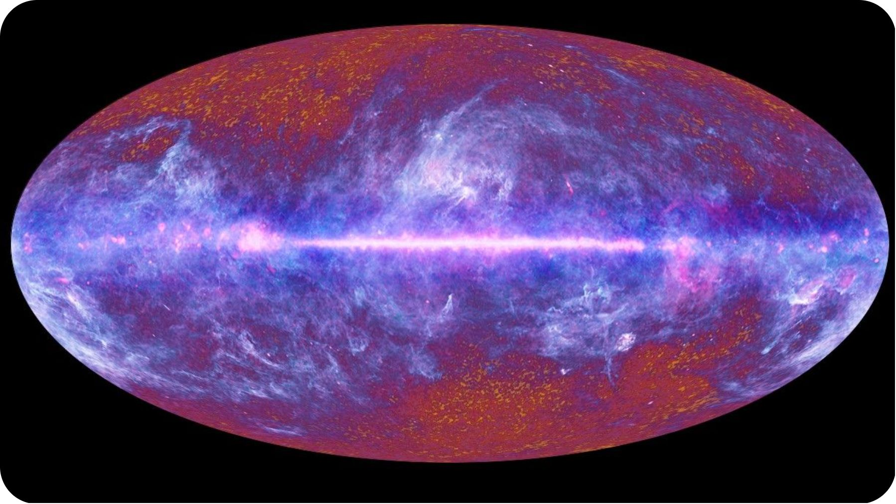
Происхождение Вселенной
13,8 миллиарда лет
Современная космология предполагает, что именно столько лет назад возникла Вселенная — и с тех пор она непрерывно расширяется.
Галактики и звёзды
Чёрные дыры
Тёмная материя
Рождение и эволюция
Загадочные объекты
Невидимая масса Вселенной

Slide 9
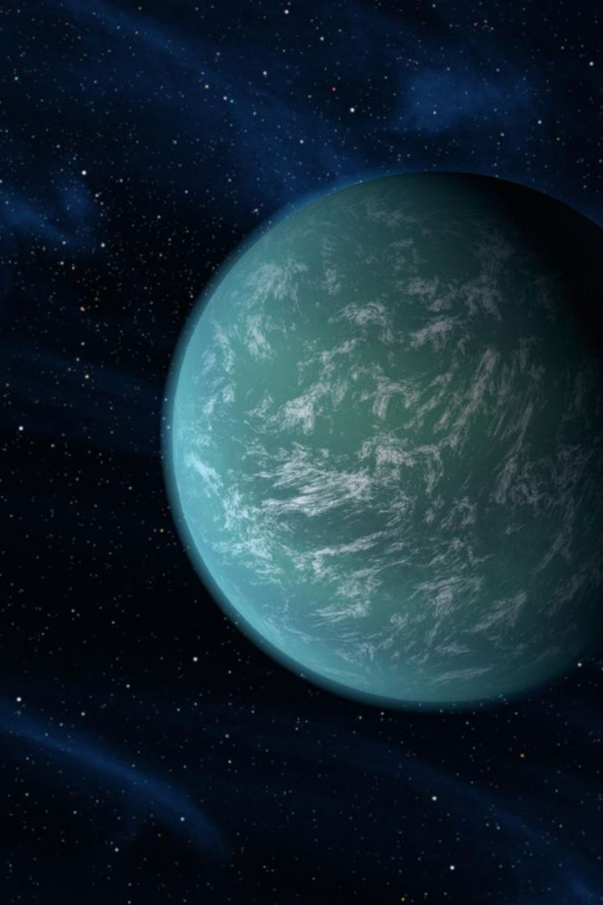
Поиск жизни за пределами Земли
Один из самых захватывающих вопросов науки: является ли жизнь на Земле уникальным явлением?
Экзопланеты
Методы поиска
Планеты у других звёзд — тысячи уже открыты. Особый интерес представляют объекты в «зоне обитаемости», где возможна жидкая вода.
Анализ атмосферы, радиосигналы, изучение марсианского грунта — наука использует все доступные инструменты.
Пока без ответа
Достоверных доказательств внеземной жизни не найдено. Но поиск продолжается — и это меняет наше понимание места человека во Вселенной.

Slide 10
Почему астрономия важна?
13.8 млрд
5000+
∞
Лет Вселенной
Экзопланет
Вопросов
Возраст, который помогает нам понять астрономические исследования
Открыто астрономами — поиск жизни продолжается
Астрономия расширяет горизонты человеческого знания
Астрономия — это не только изучение звёзд и планет. Это наука, которая помогает человеку понять своё место во Вселенной, объяснить окружающие явления и развивать технологии будущего.
СПАСИБО ЗА ВНИМАНИЕ!

